Slide 1
构件设计相关说明
2021.07
北京盈建科软件股份有限公司 张月月

Slide 2
目录
CONTENT
材料强度取值
01
混凝土梁设计
02
03
柱设计
墙设计
04
05
剪力墙连梁

Slide 3
材料强度取值

Slide 4
一、材料强度取值
01
混凝土材料
材料强度标准值按照《混凝土规范》4.1.3条文说明公式计算，数值可能与表中数值稍有差异；材料强度设计值为标准值除以材料分项系数1.4；材料强度极限值按照《抗震规范》M.1.2条：取立方强度的0.88倍。
如果混凝土标号超过C80，则软件借鉴欧洲规范的相关公式计算。
02
钢材料
材料强度设计值按照《钢结构设计标准》4.4.1取值，材料强度标准值（屈服强度）为设计值乘以材料分项系数。

Slide 5
一、材料强度取值
03
型钢、钢管混凝土材料
对于型钢、钢管混凝土中的混凝土，软件按照混凝土材料规则取值；对于钢，按照钢材料规则取值。
04
钢筋
材料强度标准值（屈服强度）按照《混凝土规范》4.2.2取值；材料强度设计值为标准值除以材料分项系数，一般为1.1，对于高强度500Mpa级钢筋为1.15；材料强度极限值按照《抗震规范》M.1.2条：取屈服强度的1.25倍。

Slide 6
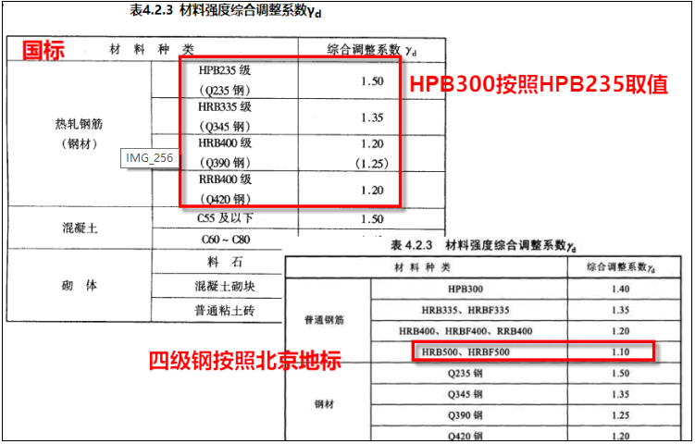
一、材料强度取值
05
人防设计
如果考虑人防设计，则软件按照《人防规范》4.2.3对人防组合下的材料强度自动提高。

Slide 7
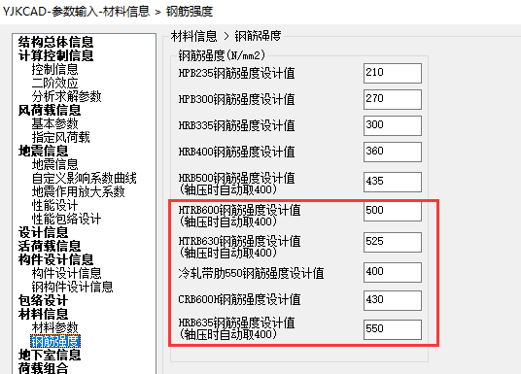
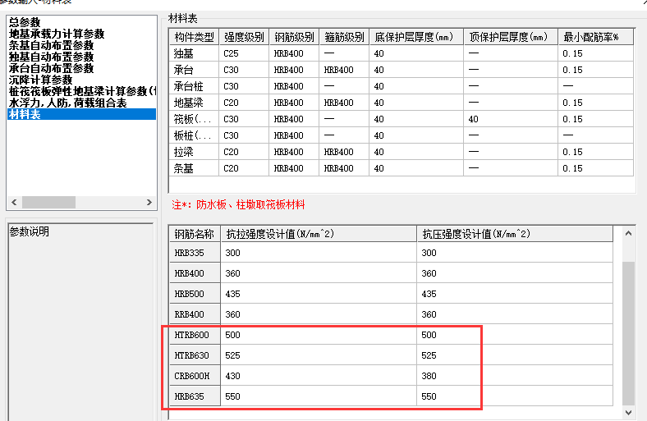
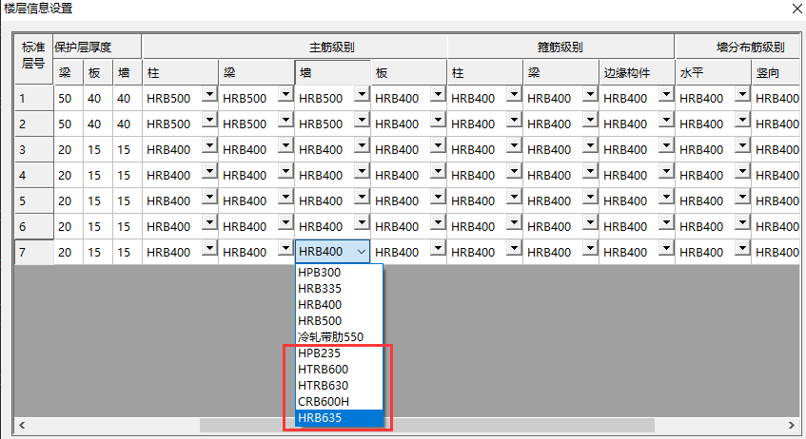
一、材料强度取值
06
性能设计
对于不同性能水准按照相关规范规定自动调整材料强度取值。
07
支持高强钢筋的选用和设计
如有需要，用户可在上部结构及基础中设置。

Slide 8
混凝土梁设计

Slide 9
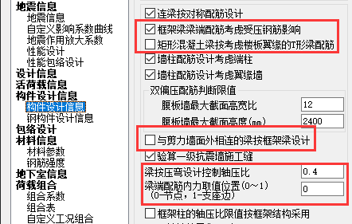
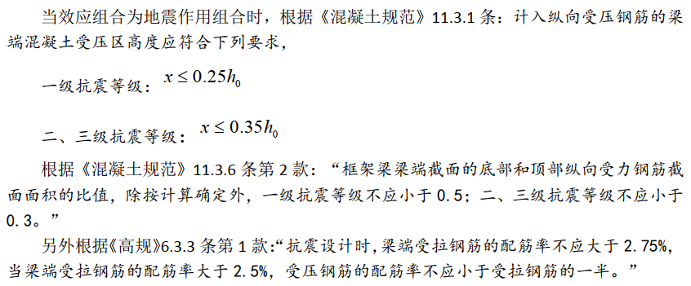
二、混凝土梁设计
01
考虑受压钢筋
钢筋混凝土构件正截面承载力配筋计算时的界限相对受压区高度ξb按《混凝土规范》6.2.7条确定；型钢混凝土构件按《组合结构规范》设计时，ξb按该规范5.2.1条确定。
框架梁端配筋说明：
影响框架梁端配筋的参数“框架梁梁端配筋考虑受压钢筋影响”，如果勾选此参数（默认勾选），则软件控制混凝土受压区高度，一级抗震等级≤0.25h0，二、三级抗震等级≤ 0.35h0，超出时配置受压钢筋，并确保受压钢筋与受拉钢筋的比例满足规范要求。

Slide 10
二、混凝土梁设计
不勾选“框架梁梁端配筋考虑受压钢筋影响”时,软件在计算配筋时对ξb仍按初设值（如0.55h0）控制，计算出钢筋面积后再取计算配筋的50%或30%作为受压配筋来验算混凝土受压区高度，当受压区高度超出规范规定的限值时，软件给出提示。
梁中间截面配筋说明：
当取截面相对受压区高度ξ=ξb时确定的混凝土抗弯承载力大于设计弯矩M，则不需要配置受压钢筋；否则取ξ=ξb并需配置受压钢筋。

Slide 11
二、混凝土梁设计
02
拉弯和压弯配筋
软件自动判断梁计算轴力是否可忽略，方法为按轴力计算得到的截面拉应力是否大于混凝土拉应力的2%，如果大于不能忽略，则软件根据《混凝土规范》6.2.23条按照非对称配筋进行拉弯配筋计算。
由于大偏拉截面存在受压区，与纯弯承载力计算一致，当ξ=ξb时，截面混凝土不能满足承载力要求时需要配置受压钢筋。
当截面处于大偏压受力状态时，轴压力对正截面承载力起有利作用，配筋计算时忽略该轴压比可以提高设计安全储备。软件提供了当梁存在轴压力时，该压力是否忽略的相关选项。如果轴压力计算得到的轴压比小于输入数值，则忽略轴压力，按纯弯构件设计，否则按压弯构件设计，设计依据为《混凝土规范》6.2.17的对称配筋方法。
单排和双排受拉钢筋：
当受拉钢筋计算配筋率不大于1%时软件按照单排钢筋进行承载力配筋计算；否则考虑双排布置受拉钢筋，此时取截面计算高度h0=h-cov-47.5(mm) (其中cov为保护层厚度)来进行承载力配筋计算钢筋。

Slide 12
二、混凝土梁设计
03
矩形混凝土梁按考虑楼板翼缘的T型梁配筋
混凝土规范5.2.4指出：“宜考虑楼板作为翼缘对梁刚度和承载力的影响”。
YJK设置了参数“矩形混凝土梁按考虑楼板翼缘的T型梁配筋”。软件自动考虑的翼缘宽度是梁每侧3倍翼缘厚度。
由于截面设计时不考虑混凝土受拉承载力，软件在执行该参数时，判断楼板是否处于受压状态，如果受拉，则不考虑楼板翼缘，仍按矩形截面设计。
注意：
1 勾选了“按T型梁配筋”，如果是上翻梁的情况，如何处理？
软件会考虑梁与板的相对标高，如果是上翻梁，则按矩形截面配筋。
2 同时考虑中梁刚度放大系数和“按T型梁配筋”，是否存在重复计算问题？
不存在，前者影响刚度，后者仅在配筋计算时起作用。

Slide 13
二、混凝土梁设计
04
对剪力墙平面外相连的梁可按非框架梁设计
YJK设置了参数“与剪力墙面外相连的梁按照框架梁设计”。不勾选此项后软件自动将这类梁按照非框架梁设计。
05
梁配筋计算可考虑支承梁的柱的宽度影响
软件设置了参数“梁端内力取值位置（0~1）”；0即为柱的中心，1即为柱边。如果填0.8就相当于采用0.8倍柱宽处的内力来配筋。

Slide 14
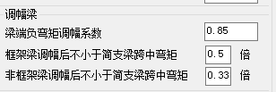
二、混凝土梁设计
06
梁端弯矩调幅
对于调幅梁，软件对于所有组合调整截面相对界限受压区高度ξb=0.35来进行纯弯、拉弯承载力配筋计算。
由于地库上的覆土较厚，活荷载较大（尤其是考虑消防车后），通常情况下梁配筋由恒、活控制，当抗震等级为四级或非抗震时，该条规定对梁端配筋影响较大，YJK对于调幅梁按该条执行。
软件分别提供了框架梁和非框架梁调幅后不小于简支梁跨中弯矩的倍数参数，框架默认值0.5，非框架梁默认值0.33。

Slide 15
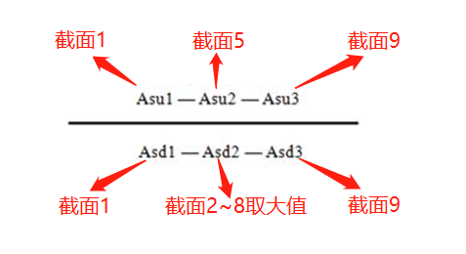
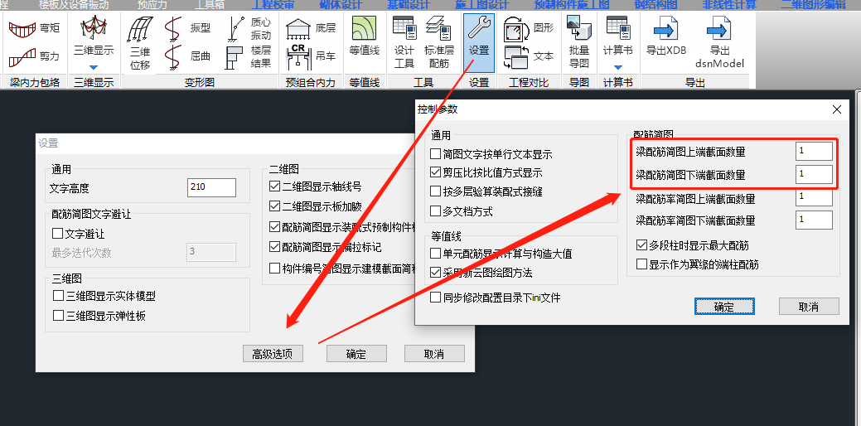
二、混凝土梁设计
07
梁配筋简图上的取值
配筋简图上梁顶、梁底纵筋输出的三个数在取值上，程序内置的规则为：梁顶左、中、右分别取九个截面中的1、5、9；梁底左、右分别取九个截面中的1、9，中间取剩余的截面2~8中的大值。
同时，程序提供了控制梁端取值数量的参数，可由用户自己控制。

Slide 16
柱设计

Slide 17
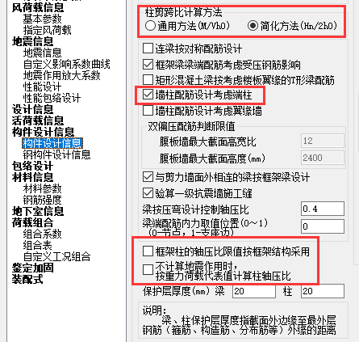
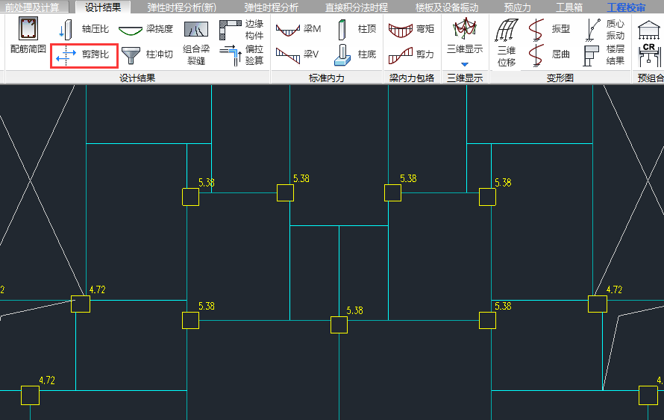
三、柱设计
01
提供柱剪跨比的通用计算方法
对钢筋混凝土柱提供剪跨比的两种计算方法，通用计算方法为M/（Vh0），简化计算方法为 Hn/（2h0）。
除了在柱配筋文件输出剪跨比外，还设置专门的柱剪跨比计算简图。
柱剪跨比对应内力与配筋设计的组合内力对不上？
按《高规》6.2.6条规定，按通用方法剪跨比计算时的设计内力不考虑强柱弱梁、强剪弱弯调整。

Slide 18
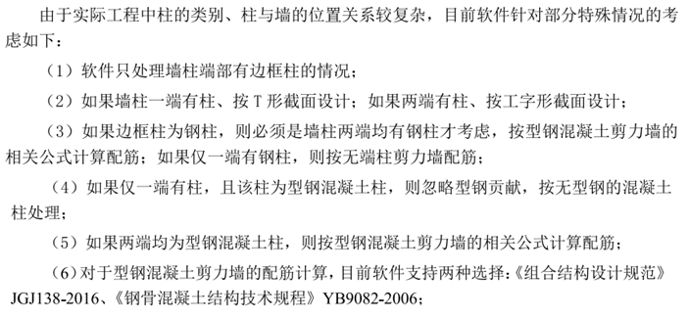
三、柱设计
02
边框柱
YJK设置参数“墙柱配筋设计考虑端柱”。勾选该项，则软件对带边框柱剪力墙按照柱和剪力墙组合在一起的方式配筋，即自动将边框柱作为剪力墙的翼缘，按照工形截面或T形截面配筋，这样的计算方式更符合柱、墙的实际受力情况，配筋也加合理。

Slide 19
三、柱设计
端柱采用剪力墙还是柱建模？剪力墙与柱重叠部位是否需要特殊处理？
建议一般还是按柱建模，软件会柱墙之间设置单元划分的若干点协调连接，采用了罚约束关系进行协调；按墙建模的话墙太短，划分的网格数太少，有限元的精度可能偏低，另外墙只能做单向受弯设计，而柱子能做双向受弯设计。按墙柱重叠建模，勾选“梁墙自重扣除与柱重叠部分”，程序会自动处理，可以减少结构自重和质量，并相应减少地震剪力和位移等；对于边框柱的刚度重叠，软件内部有个自动的刚度折减的处理，也会考虑一定的刚度折减。
02
边框柱
YJK改进了力学有限元计算中带边框柱剪力墙的算法，结构模型中边框柱为杆单元，剪力墙为壳单元，程序会在柱墙之间设置单元划分的若干点，施加一个罚约束以增加杆单元和面单元之间的连接。
YJK提供改进型膜单元NQ6Star，对边框柱与剪力墙的协调性好，可避免边框柱配筋过大，对于使用经典膜元的带边框柱剪力墙抗剪超限的问题可尝试采用这种膜元去解决折减。

Slide 20
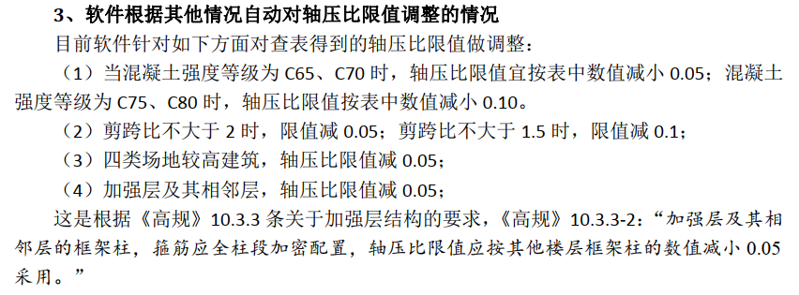
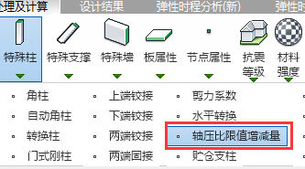
三、柱设计
03
柱轴压比
轴压比直接影响柱的截面设计，控制轴压比主要为了保证构件的延性，塑性变形能力和抗倒塌能力。
软件自动计算柱轴压比，并根据用户输入的结构类型、抗震等级，自动按照规范轴压比限值判断该轴压比是否超出限值，对超出限值的给出超限提示。
提供了轴压比限值是否按框架结构类型取值参数，如果当前结构为非框架结构，勾选后，则软件自动按照较严的框架结构类型的轴压比限值计算。
提供了非抗震时是否按重力荷载代表值计算柱轴压比参数，按《抗震规范》表6.3.6注1的要求，仅在非抗震时有效。
柱轴压比对应轴力设计值比非地震组合小？
《抗震规范》6.3.6注1里说明了，计算地震时要采用地震组合下的轴力设计值，如果本工程设防烈度低，有可能地震组合下的轴力设计值小于非地震组合结果。

Slide 21
三、柱设计
03
型钢混凝土柱
YJK提供两种规程：《组合结构设计规范》(JGJ 138-2016) 和《钢骨混凝土结构技术规程》(YB 9082-2006)，可以由用户选择按照哪一本规程计算，默认是《组合结构设计规范》。
截面配筋设计时，前者只考虑本方向工型钢，忽略另一方向工字钢，后者则每个方向都考虑全部工型钢作用。对于十字工行型钢砼柱，使用后者常可以较大幅度的减少型钢混凝土柱的配筋量。

Slide 22
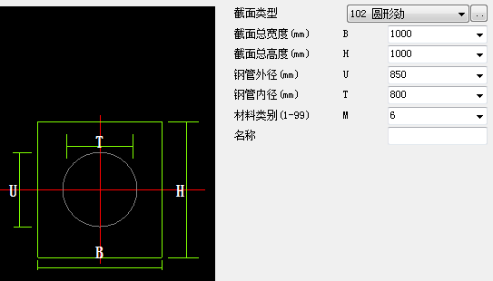
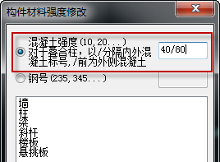
三、柱设计
04
钢管混凝土叠合柱设计
建模时对叠合柱可选择按圆形劲性混凝土柱类型定义，并在构件的材料修改菜单中补充输入2种混凝土强度等级，在构件材料修改对话框中特别增加了提示“对于叠合柱，以/分隔内外混凝土标号，/前为外侧混凝土”。
软件根据《钢管混凝土叠合柱设计规程》对叠合柱进行了钢管混凝土柱的承载力验算、正截面配筋计算、斜截面配筋计算、轴压比、长细比、钢管径厚比、含管率、套箍指标等验算。
正截面配筋计算、轴压比验算时，轴力按钢管外混凝土承担的轴力取值

Slide 23
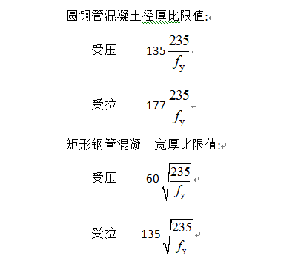
三、柱设计
05
钢管混凝土柱
软件根据《钢管混凝土结构技术规范》(GB 50936-2014)中进行钢管混凝土的受力分析和承载力验算。
管壁局部稳定验算按规范4.1.6条执行；
钢管混凝土长细比(长径比)限值按规范表4.1.7条执行；
圆钢管混凝土柱偏心率折减系数 按规范6.1.3条计算；
圆钢管混凝土柱长细比折减系数 按规范6.1.4条计算；
圆钢管混凝土柱受压承载力 按规范6.1.2条计算；
圆钢管混凝土柱受拉承载力验算按规范6.1.8条计算。

Slide 24
墙设计

Slide 25
四、墙设计
01
自动按照组合墙配筋
《抗震规范》6.2.13条和《砼规》9.4.3条都指出：抗震墙应计入腹板和翼墙共同工作、剪力墙承载力计算中可考虑翼缘等。
YJK设置参数选项“墙柱配筋设计考虑翼缘墙”。
每一墙肢计算时自动考虑墙肢两端的部分翼缘共同工作的组合墙配筋，在每一侧取的翼缘伸出部分不大于4倍墙厚且不大于腹板长度的一半。当组合墙的翼缘是墙肢的全截面时，软件按照双偏压方式计算配筋；当组合墙的翼缘是墙肢的部分截面时，软件按照不对称配筋方式计算配筋，得出的是本墙肢配筋结果。
组合墙的计算内力是将各段内力向组合截面形心换算得到的组合内力，如果端节点布置了边框柱，则组合内力将包含该柱内力。

Slide 26
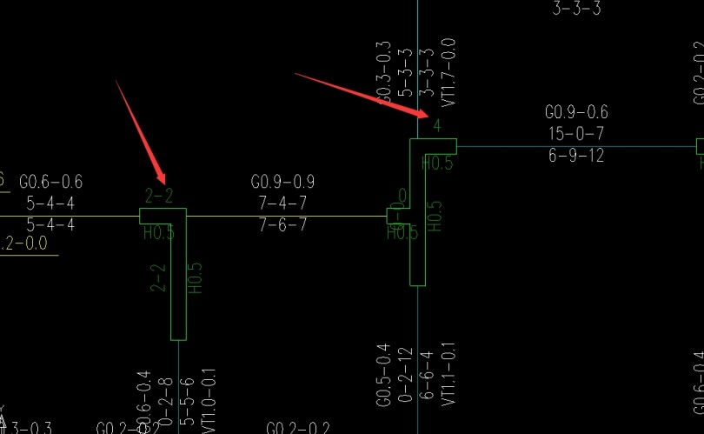
四、墙设计
01
自动按照组合墙配筋
剪力墙墙柱的配筋简图的两端配筋结果，是否勾选此项的表示方式不同。不考虑翼缘墙时，给出一个配筋数值，表示按照对称配筋的纵筋值；考虑翼缘墙时，给出两个配筋数值，因为软件按照不对称配筋得出的墙肢两端可能是不同的纵筋计算结果。
软件对于长厚比小于4的墙肢按照柱来配筋设计，因此当该墙肢不满足双偏压配筋条件时，将显示为矩形的单墙肢。
对于单独的矩形墙肢，是否勾选此项软件都按照单墙肢的对称配筋计算。

Slide 27
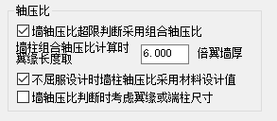
四、墙设计
02
按照组合截面计算剪力墙的轴压比
软件提供按照剪力墙的组合截面计算剪力墙的轴压比，和组合截面配筋相似，计算每一墙肢的轴压比时，软件自动考虑其两端的部分翼缘。
和非组合轴压比的区别：前者扣除面积重叠区域，内力按阴影区组合截面取，后者柱、墙分开计算，不考虑面积重叠因素，内力按单构件取；尤其当有端柱时，前者计算时扣除了较多的重叠面积，可能计算结果比后者大一些。
软件在构件信息等文本中输出的轴压比是指组合轴压比。

Slide 28
四、墙设计
03
可使墙水平分布筋参与边缘构件的配箍
YJK在剪力墙施工图软件中，可通过参数使约束边缘构件和构造边缘构件均可以考虑墙水平分布筋。
软件根据国标图集《 16G101-1 》也给出了剪力墙水平分布筋计入约束边缘构件体积配箍率的做法。
非底部加强区的构造边缘构件没有体积配箍率要求，增加箍筋由墙身水平分布筋全替代的方式；
在满足墙水平筋提供的体积配箍率小于限值前提下，软件自动选用是全替代还是隔一替一的方式，不满足限值要求时则不替代。如果该处填写值为0，则不会出现替代；如果填写值为1，则间距满足一致的情况下将全替代；在进行全替代时，程序会调整边缘构件的箍筋间距后再用原墙身水平分布筋替代。所以设置该参数后同时也会影响边缘构件箍筋的选筋

Slide 29
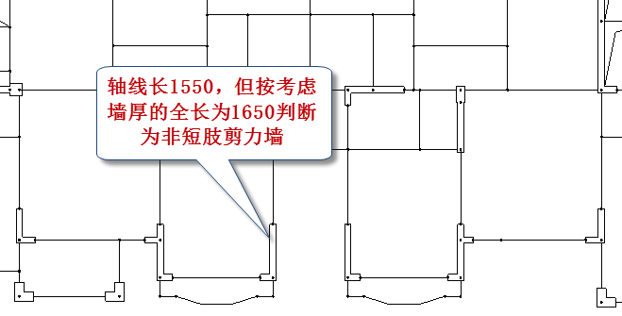
四、墙设计
04
对短墙肢自动单元加密计算
软件对于水平向只划分了1个单元的较短墙肢，自动增加到2个单元，以避免短墙肢计算异常。
高级参数给出了“墙柱忽略配筋的最小尺寸”，对于小于此长度的墙不进行设计，有时会表现为小墙肢配筋异常；可手动修改此参数，但一般建议避免建模时出现过短墙肢，计算会不准确。
05
对短肢剪力墙的判断可考虑墙厚和偏心
软件对短肢剪力墙的判断按考虑墙厚和偏心的全长。

Slide 30
四、墙设计
06
端部配置型钢的墙肢
正截面设计：
选用《组合结构设计规范》时，软件根据9.1.1、 9.1.2条进行承载力计算；选用《钢骨混凝土结构技术规程》时，软件根据该规程6.4.9条进行承载力计算；端部配置型钢墙肢的边缘构件阴影范围纵筋构造配筋与普通混凝土墙肢取值一致配筋。
斜截面设计：
选用《组合结构设计规范》时，软件按照9.1.5条进行墙肢受剪最小截面尺寸验算；选用《钢骨规程》时，软件按照该规程6.4.12条进行墙肢受剪最小截面尺寸验算；软件按照《组合结构设计规范》9.1.6条、9.1.8条或《钢骨规程》6.4.10条、6.4.12条及6.4.13条进行承载力配筋计算；端部配置型钢墙肢的水平分布钢筋最小配筋率与普通混凝土墙肢取值一致。

Slide 31
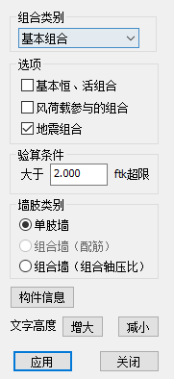
四、墙设计
07
墙的偏拉验算
用来查看柱、墙等竖向构件在各种组合下的受拉情况，并标注查出的受拉构件。
08
双肢墙
用户可先在【偏拉验算】菜单下查找偏拉验算不满足的墙，再回到前处理用【双肢墙】菜单人工指定双肢墙。
对于双肢墙，软件按《高规》7.2.4条，配筋计算时将该墙柱的弯矩设计值和剪力设计值乘以增大系数1.25。
09
钢板墙
可在墙定义中将墙材料定义为钢，就形成了纯钢板墙，软件在后续的处理中按纯钢板墙计算该剪力墙，例如用于钢筒仓、钢漏斗的整体计算分析构件。

Slide 32
四、墙设计
10
人工指定墙柱计算高度
软件默认剪力墙墙柱的计算长度同层高;
对跃层墙，软件不能自动识别跃层高度（跃层柱可以自动识别），需要用户手动在前处理修改墙柱的计算高度，修改墙柱高度后，后续的墙柱配筋计算、稳定性验算等内容均按修改后的墙柱高度考虑。
注意以下情况：
1）叠加暗柱纵筋面积和分布筋面积，如果钢筋等级不同，会进行等强度换算；
2）考虑参数中的超配系数；
3）软件结果输出中，“Ast”是按照按柱纵筋强度换算的，乘以超配系数后的结果；“Astneed”是按竖向分布筋强度换算的，未乘超配系数的结果；
4）公式中的轴力是压力取正值，拉力取负值，软件对于构件的轴力符号约定为压力为负值，拉力为正值，因此验算时要对输出的轴力数值取反再进行验算。
11
剪力墙施工缝超限时给出需要补充的钢筋
当剪力墙施工缝验算超限时，软件给出满足施工缝验算要求需要补充的钢筋用量Astneed 。
补充的钢筋用量为该段墙柱总的补充量，可以用来加在该墙柱的分布钢筋或边缘构件上。
软件对需要进行施工缝验算的剪力墙，不管其施工缝验算是否超限，其计算结果均在wpj.out文件中输出。

Slide 33
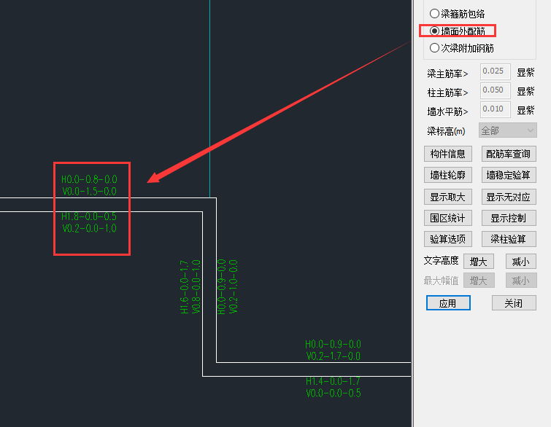
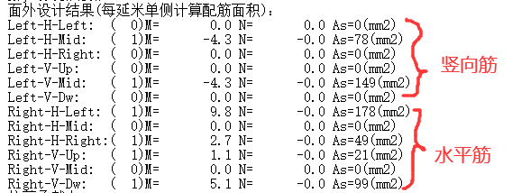
四、墙设计
12
布置面外荷载的剪力墙
软件对承受了墙的面外荷载的剪力墙，增加输出了墙在轴力、弯矩作用下墙的水平、竖向分布筋的计算结果。
软件在配筋结果菜单下设置了“墙面外钢筋”菜单，对承受面外荷载的墙输出分布钢筋的12个数值，适应墙分布筋内外侧不同、上下左右加密的布置状况件上。
对每片墙的两侧分别输出分布钢筋，H代表水平分布钢筋，给出左、中、右三个数值；V代表竖向分布钢筋，给出上、中、下三个数值；配筋结果文件给出这12个数值的详细计算过程输出。

Slide 34
剪力墙连梁设计

Slide 35
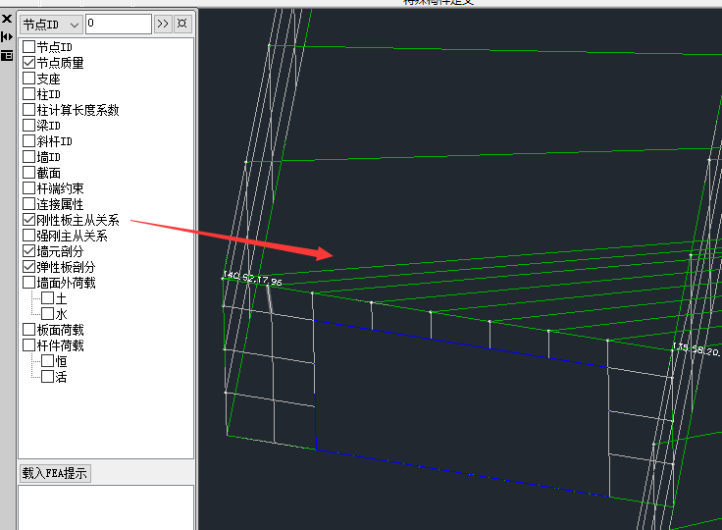
五、剪力墙连梁设计
01
连梁按墙元计算控制跨高比
计算参数“连梁按墙元计算控制跨高比”，控制按普通梁输入的连梁可自动划分单元并转为壳元计算，软件隐含值为4;
02
连梁材料强度默认同墙
勾选此参数对按照普通梁输入的剪力墙连梁的砼材料按照墙的材料强度等级取用，而不是按照普通梁的。
03
墙梁跨中节点作为刚性楼板从节点
该参数默认为勾选，对于墙梁，当与之相连的楼板按刚性楼板计算时，网格划分后与楼板相连节点将作为刚性楼板的从节点。由于受到刚性楼板约束，水平荷载作用下的梁端剪力一般较不受刚性楼板约束时大。不勾选时，墙梁跨中与楼板相连节点为弹性节点，梁端剪力一般较勾选时小。

Slide 36
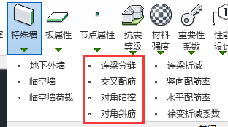
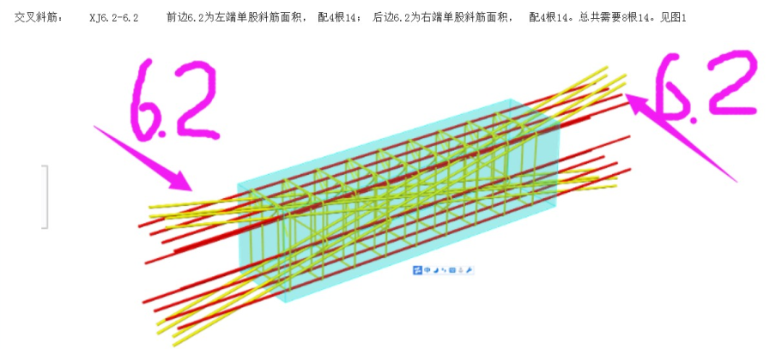
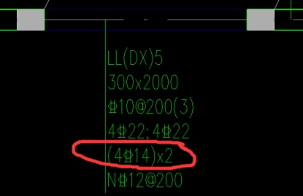
五、剪力墙连梁设计
04
可对连梁按分缝连梁或者配置交叉斜筋设计
《抗震规范》6.4.7 ：“跨高比较小的高连梁，可设水平缝形成双连梁、多连梁或采取其它加强受剪承载力的构造。
《混凝土规范》11.7.10 ：“对于一、二级抗震等级的连梁，当跨高比不大于2.5时，除普通箍筋外，宜另配置斜向交叉钢筋。
软件输出结果为单股斜筋面积，总斜筋面积为输出结果*2。

Slide 37
感谢您的观看
Thanks for viewing

